Slide 1
Histórico da evolução dos computadores
GBC036 – Arq. e Org. de Computadores I
Universidade Federal de Uberlândia
Faculdade de Computação
Prof. Dr. Daniel D. Abdala

Slide 2
Na Aula Anterior ...
Apresentação da disciplina GBC036;
Apresentação do sistema de avaliação;
Apresentação do plano da disciplina;
Motivação acerca da importância de AOC.

Slide 3
Nesta Aula
Histórico da evolução dos computadores:
1ª Geração
2ª Geração
3ª Geração
4ª Geração
Tendências atuais ...

Slide 4
Histórico dos Computadores
História curta – formalmente: 1930-2013
83 anos!
Difícil de se analisar sob uma perspectiva histórica.
Ritmo evolutivo muitíssimo rápido!
Classificação por gerações
Tecnologia de hardware fundamental empregada;

Slide 5
Histórico dos Computadores
Mundo sem Computadores ☹
1642-1945
Geração dos Computadores Mecânicos
1945-1955
1a Geração – Válvulas
1955-1965
2a Geração - Transistores
1965-1980
3a Geração – Circuitos Integrados
1980- ....
4a Geração – Circuitos VLSI
?

Slide 6
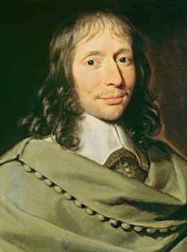
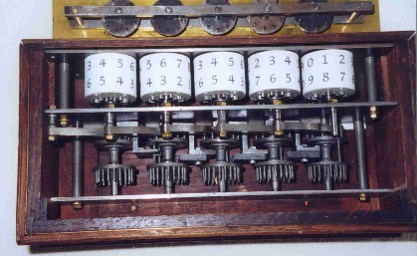
Histórico dos Computadores
1623-1662 – Blaise Pascal – Calculadora mecânica. Máquina de Adição

Slide 7
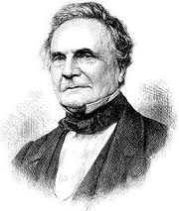
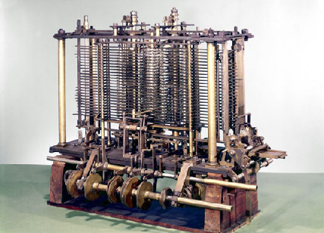
Histórico dos Computadores
1791-1971 – Charles Babbage – Máquina para computação de tabelas
Nunca construídas*
*1991 – Museu de
ciências de Londres

Slide 8
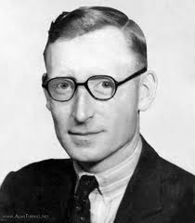
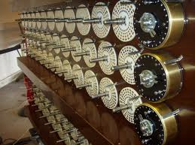
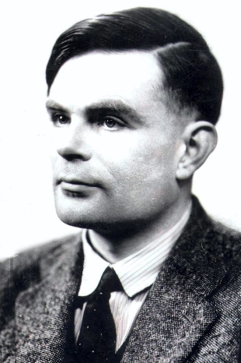
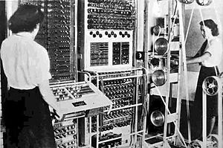
Histórico dos Computadores
1943-1944 – T. Flowers / A. Turing - Colossus
1º Computador
Elétrico

Slide 9
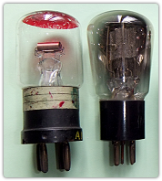
Histórico dos Computadores
Primeira geração – Válvulas
“Chave Elétrica”

Slide 10
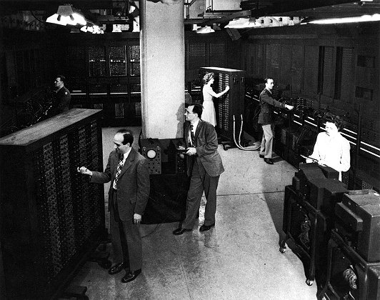
Histórico dos Computadores
1946 – Presper Eckert / J. Nauchly – ENIAC

Slide 11
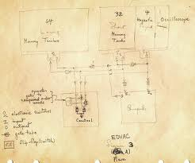
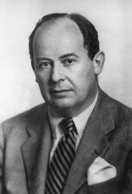
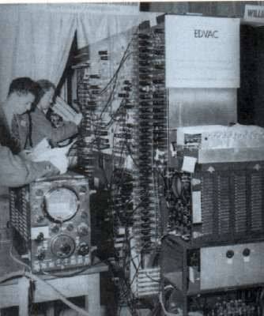
Histórico dos Computadores
1946 – J. von Neumann - EDVAC
1ª máquina com
programa armazenado.

Slide 12
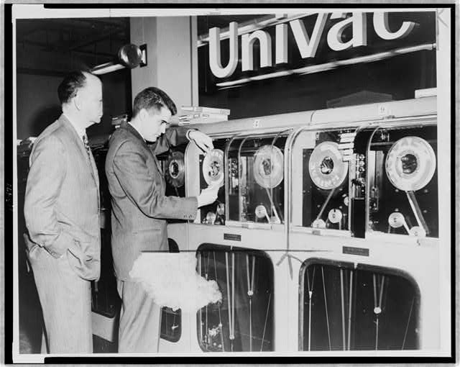
Histórico dos Computadores
1947 – UNIVAC – Universal Automatic Computer;
1º computador comercial de sucesso;
Comissionado pelo Burô de Censo dos EUA.
Cálculos Científicos;
UNIVAC I;
UNIVAC II.

Slide 13
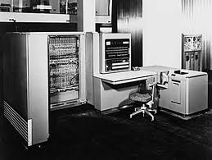
Histórico dos Computadores
1953 – IBM 701;
Principalmente aplicações científicas;
Programa armazenado;
Cartões perfurados.

Slide 14
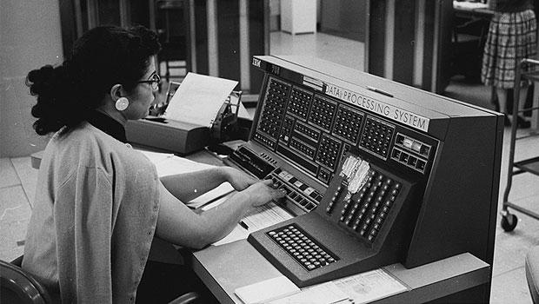
Histórico dos Computadores
1955 – IBM 702
Recursos de hardware para aplicações comerciais;
Primeiro da série 700/7000 que estabeleceu a IBM como principal
fabricante de compu-
tadores durante muitos
anos.

Slide 15
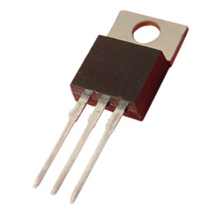
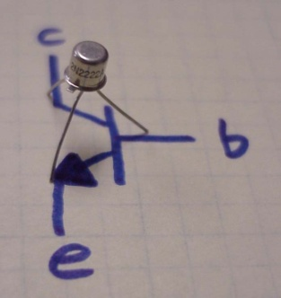
Histórico dos Computadores
Segunda Geração - Transistores

Slide 16
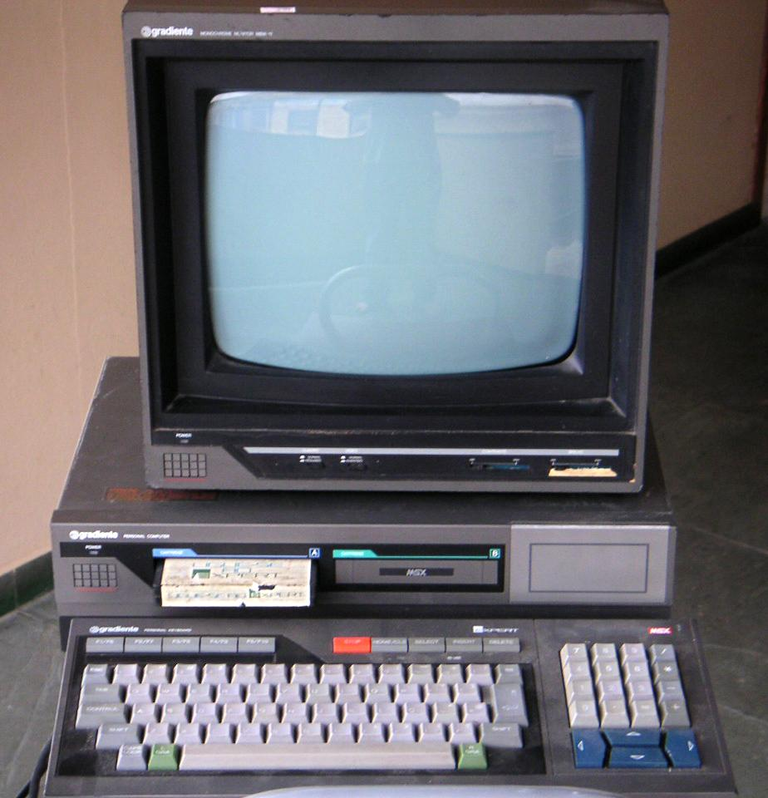
Histórico dos Computadores
1983

Slide 17
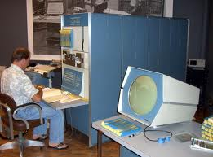
Histórico dos Computadores
1960 – DEC – PDP-1
Primeiro minicomputador

Slide 18
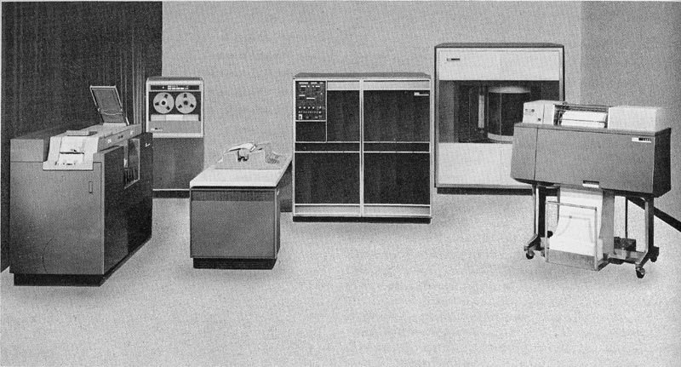
Histórico dos Computadores
1961 – IBM – 1401

Slide 19
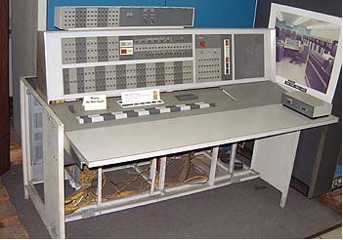
Histórico dos Computadores
1962 – IBM – 7094

Slide 20
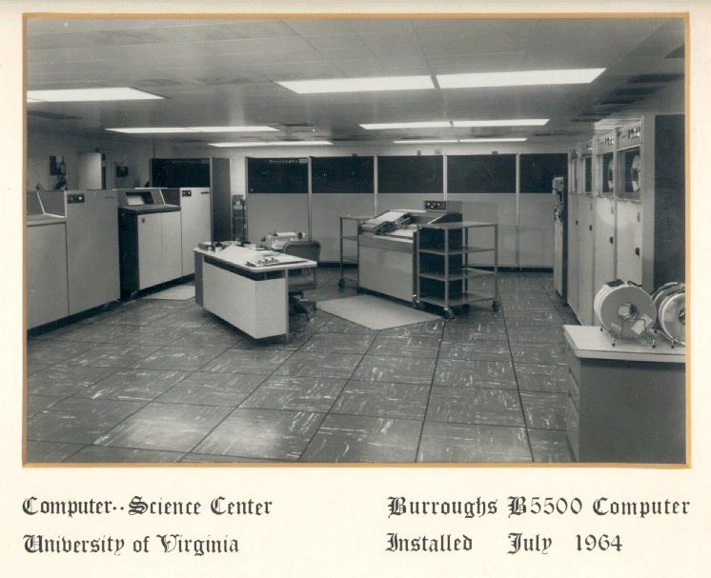
Histórico dos Computadores
1963 – Burroughs – B5000
Primeira máquina projetada para utilização em conjunto com uma linguagem de alto nível

Slide 21
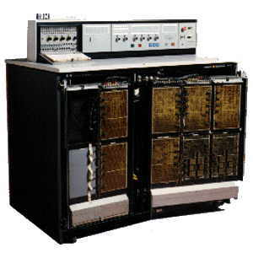
Histórico dos Computadores
1964 – IBM – 360 – primeira linha de produto (Arquitetura)

Slide 22
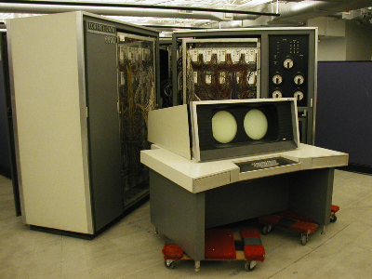
Histórico dos Computadores
1964 – CDC – 6600 – primeiro supercomputador

Slide 23
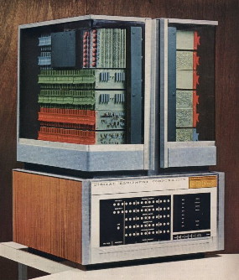
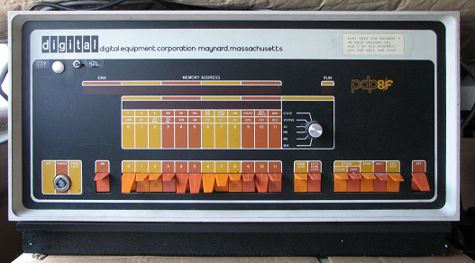
Histórico dos Computadores
DEC – PDP8 – Mercado de Massa (50k vendidos)

Slide 24
4ª Geração – VLSI
Processo | data
10 µm | 1971
03 µm | 1975
1.5 µm | 1982
01 µm | 1985
0.8 µm | 1989
0.6 µm | 1994
0.35 µm | 1995
0.25 µm | 1997
0.18 µm | 1999
0.13 µm | 2002
90 ηm | 2004
65 ηm | 2006
45 ηm | 2008
32 ηm | 2010
22 ηm | 2012
14 ηm | 2014
Very-large-scale integration

Slide 25
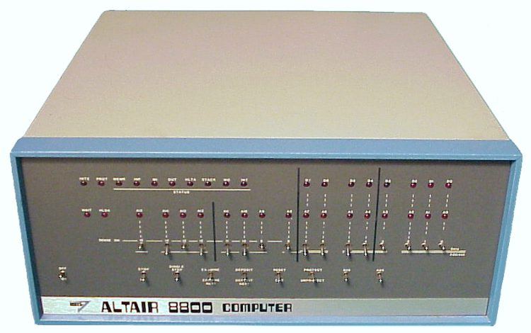
Histórico dos Computadores
Altair 8800
μProc: 8080 – primeiro do mundo!

Slide 26
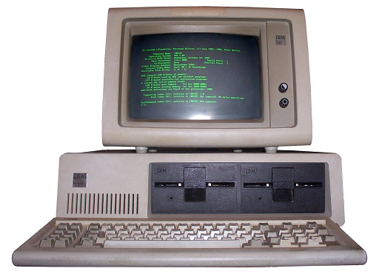
Histórico dos Computadores
1981 – IBM PC

Slide 27
Prolar
Leitura:
Hennessy: pgs. 067-072
Patterson: pgs. 173-174
Stallings: pgs. 012-029
Tanenbaum: pgs: 008-015
Filme: Piratas do vale do Silício

Slide 28
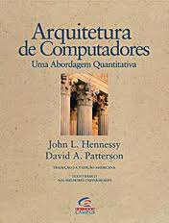
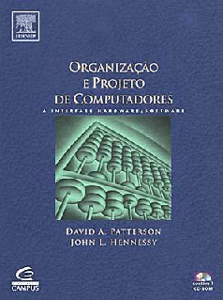
Bibliografia Comentada
HENNESSY, J. L. e PATTERSON, D. A. 2008. Arquitetura de Computadores – Uma Abordagem Quantitativa.
PATTERSON, D. A. e HENNESSY, J. L. 2005. Organização e Projeto de Computadores – A Interface Hardware/Software.

Slide 29
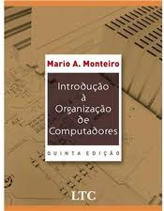
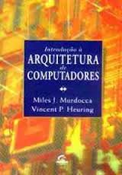
Bibliografia Comentada
MONTEIRO, M. A. 2001. Introdução à Organização de Computadores. s.l. : LTC, 2001.
MURDOCCA, M. J. e HEURING, V. P. 2000. Introdução à Introdução de Computadores. 2000. 85-352-0684-1.

Slide 30

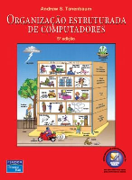
Bibliografia Comentada
STALLINGS, W. 2002. Arquitetura e Organização de Computadores. 2002.
TANENBAUM, A. S. 2007. Organização Estruturada de Computadores. 2007.

